Slide 1
حل مسئله چالش ابرآروان
مسعود مقینی

Slide 2
پیش فرض ها
با توجه به اینکه این یک مسئله شبیه سازی شده هست، لازم هست با پیش‌فرض هایی مسئله رو حل کنیم. طبیعتاً اِعمال هرکدوم از این پیش فرض ها از واقعی بودن شبیه سازی ما کم میکنه و اما پیش فرض ها
برای نگه داشتن کوتای دوره ای هر کاربر حتماً از دیتابیس استفاده کنیم.
شاید تصور بشه بتونیم کوتای کاربر رو در رم نگه داری کنیم، اما این برنامه رو state full میکنه و به consistency برنامه در حالت مقیاس شده خیلی لطمه میزنه به علاوه موقع ری استارت شدن همه چیز پاک میشه
دیتابیس ما شامل جداولی هست که هر کوتای ماهانه و دقیقه‌ای کاربر رو مشخص میکنه

Slide 3
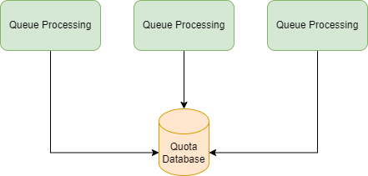
معماری های قابل تصور (1) اتصال برنامه به دیتابیس رابطه ای
مزایا
سازگاری میان رپلیکا های مختلف
معایب
به علت استفاده از فضای دیسک، در تعداد بالای درخواست عملکرد برنامه دچار اخلال میگردد (نقض مورد 4 نیازمندی ها)

Slide 4
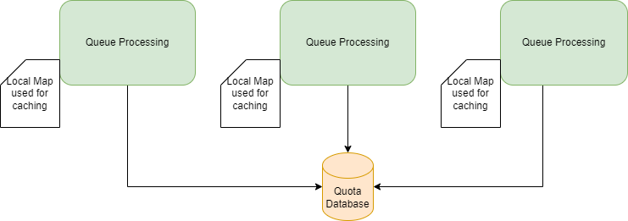
معماری های قابل تصور (2) اعطای کش محلی به نرم افزار
مزایا
کاهش زمان پاسخ
معایب
ناسازگاری

Slide 5
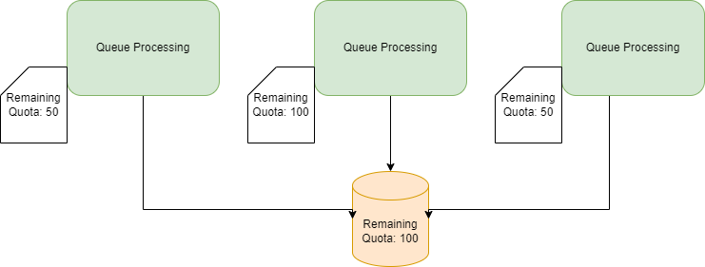
معماری های قابل تصور (2) اعطای کش محلی به نرم افزار
سناریوی خطا

Slide 6
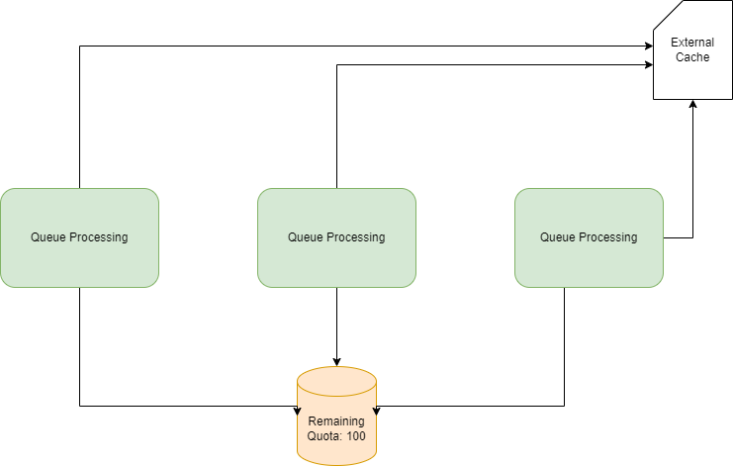
معماری های قابل تصور (3) اعطای کش متمرکز به نرم افزار

Slide 7
معماری های قابل تصور (3) اعطای کش متمرکز به نرم افزار
چالش ها
همزمان سازی با دیتابیس پایدار
جلوگیری از بزرگ شدن بیش از حد کش
مدیریت پرس و جو های انجام شده به دیتابیس

Slide 8
معماری های قابل تصور (3) اعطای کش متمرکز به نرم افزار
راه حل
برنامه به صورت کاملاً state less عمل می‌کند، دیتا هایی که نیاز به cache شدن دارند در Redisذخیره میگردد.
کوتای ماهانه کاربر در صورت موجود نبودن در redis ابتدا از دیتابیس خوانده و سپس در redis ذخیره میگردد.
کوتای دقیقه ای کاربر در صورت موجود نبودن در redis از دیتابیس خوانده و با زمان انقضای دقیقه در redis ذخیره میگردد

Slide 9
معماری های قابل تصور (3) اعطای کش متمرکز به نرم افزار
راه حل
داده های پردازش شده با زمان انقضا در redis ذخیره میگردد، اگر داده درخواستی در redis موجود بود، فارغ از کوتای ماهانه و دقیقه ای، نتیجه پرس و جو برگردانده میگردد.
کسر از کوتای کاربر در مورد درخواست های تکراری نیز انجام میگیرد که در صورت نیازمندی کسب و کار به سادگی قابل تغییر است

Slide 10
معماری برنامه
برنامه از سه پایگاه داده مبتنی بر redis و نیز دو جدول برای ذخیره سازی کوتای دقیقه ای و ماهانه کاربر تشکیل شده. همان گونه که گفته شد، کوتای ماهانه، کوتای دقیقه ای و داده های پردازش شده در دیتابیس های ردیس ذخیره میگردد.
به منظور جلوگیری از بزرگ شدن بیش از حد کش، یک زمان‌بند به صورت دوره‌ای اندازه دیتابیس کوتای ماهانه را رصد و در صورت لزوم دیتا های کاربران قدیمی persist and delete میکند
با توجه به تنظیم زمان انقضا برای مدخل (entry) های دیگر پایگاه داده های ردیس، نیازی به زمان بند برای کنترل اندازه نیست.

Slide 11
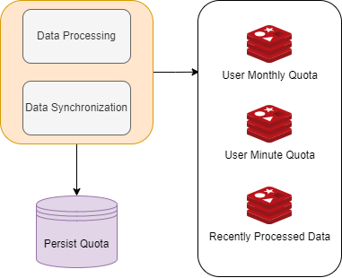
معماری برنامه

